Slide 1
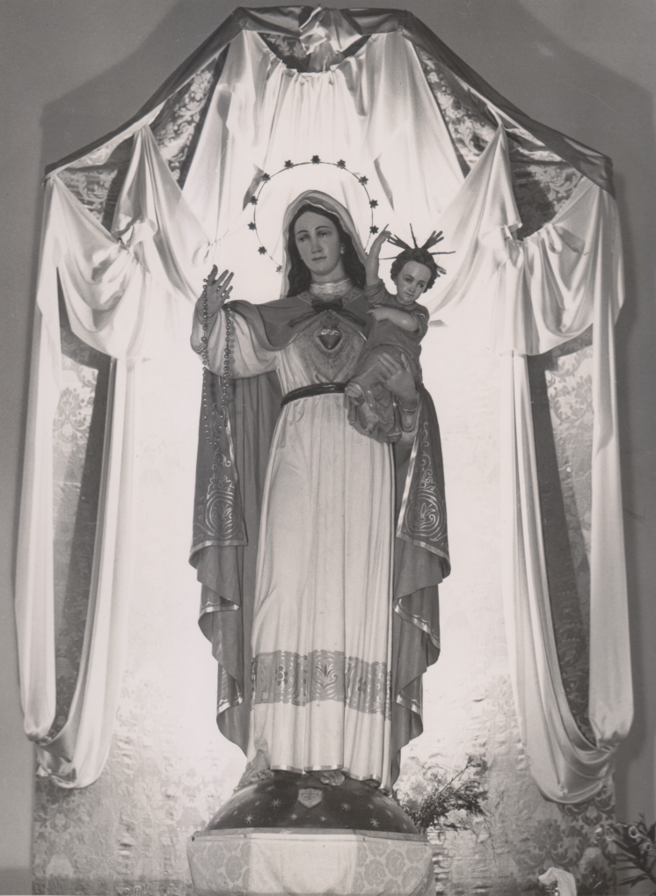

Slide 2
Mestre, chiesa di San Lorenzo

Slide 3
Partenza della processione

Slide 4
Piazza Ferretto

Slide 5
Via Piave, S. Maria di Lordes

Slide 6
S. Maria di Lourdes, Via Piave

Slide 11
Chiesa SS. Gervasio e Protasio, Carpenedo

Slide 15
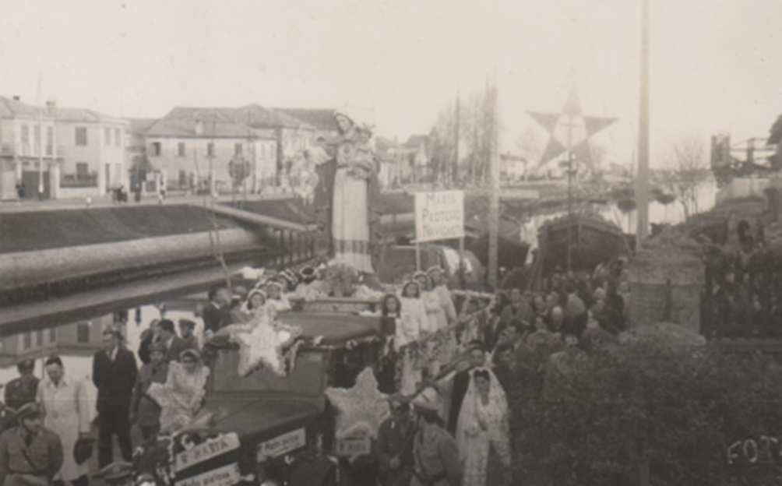
In Via Pepe, lungo l’Osellino, a Mestre

Slide 17
Mestre, alla Carbonifera

